Slide 1

Monitorización tipo 1 y 2
Fernando López Ordaz
Residente del primer año de anestesiología pediátrica

Slide 2

Monitorizacion en pediatria
El paciente pediatrico genera mayor riesgo entre mas pequeño es
La incidencia de paro cardiaco en neonatos es mas de 7 veces mayor que la incidencia en niños de todas las edades.
La ASA (2020) publico pautas para la monitorización del paciente bajo anestesia donde se exige monitorización continua de O2, ECG, ventilación y circulación del paciente., suficiente iluminación y método de oximetría de pulso.

Slide 3
Objetivos
MANTENER UN DIAGNÓSTICO CONTINUO
ALERTAR INMEDIATAMENTE AL MÉDICO SOBRE LOS CAMBIOS CLÍNICOS
SERVIR COMO GUÍA PARA OFRECER UN TRATAMIENTO OPORTUNO
ESTABLECER UN PRONÓSTICO

Slide 4

“Detectar en forma oportuna situaciones o eventos que comprometan las funciones vitales de los pacientes, para poder implementar estrategias de tratamiento y así evitar la aparición de disfunción orgánica que comprometa o empeore las condiciones del paciente"

Slide 5

Electrocardiograma
Frecuencia cardíaca y arritmias intraoperatorias: Bradicardia y la taquicardia supraventricular (TSV)
En lactantes: bradicardia secundaria a hipoxemia.
Desequilibrios hidroelectrolíticos (hiperkalemia: Ondas T, hipocalcemia: Prolongación de QT)
Derivación DII vs DIII (posición del eje eléctrico y la ubicación del corazón desviado hacia la derecha)

Slide 6
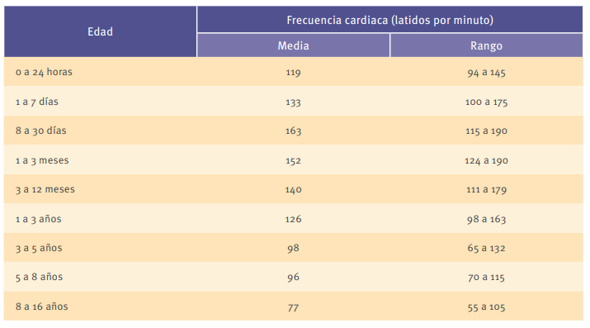
La frecuencia cardíaca disminuye con la edad y en paralelo con el consumo de oxígeno…

Slide 7
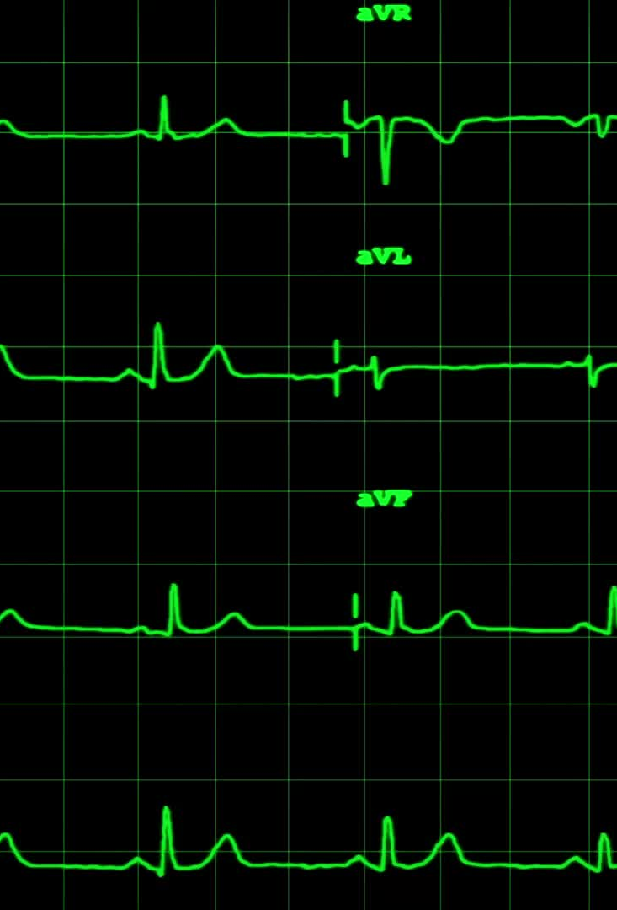
Colocación de los electrodos
Colocar correctamente los electrodos y seleccionar los del tamaño apropiado.
Los electrodos de mayor tamaño no caben en el tronco de un paciente muy pequeño, y en consecuencia deben ser colocados a mayor distancia, de preferencia en la raíz de las extremidades

Slide 8
Presión Arterial No Invasiva (PANI)
Registro numérico de la fuerza que ejerce la sangre en cada punto de la arteria que la contiene.
Cada cinco minutos
Brazaletes: tamaño apropiado (2/3 del antebrazo o del muslo ) para la edad, diámetro y longitud (doble del brazo del paciente)
Colocar correctamente el brazalete (arteria humeral, femoral o tibial posterior)
Desinflado del manguito entre 5 y 10 mmHg/s

Slide 9
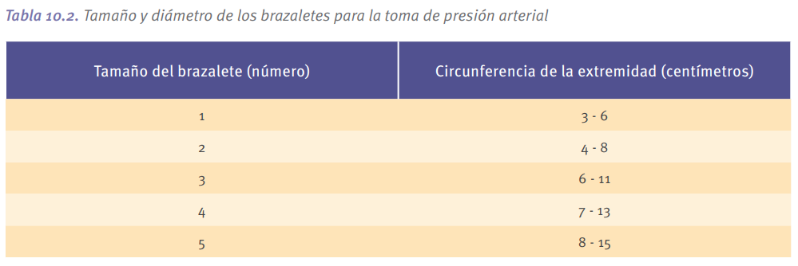
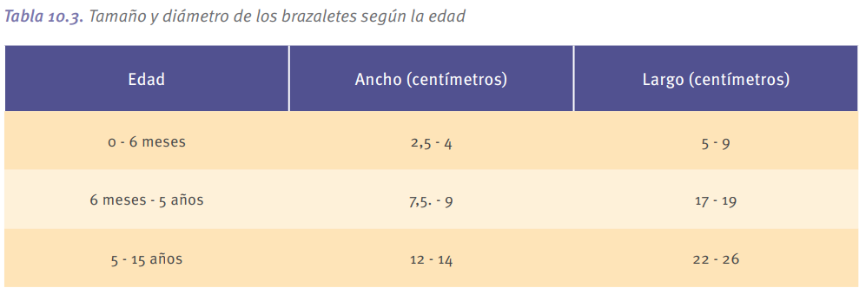

Slide 10
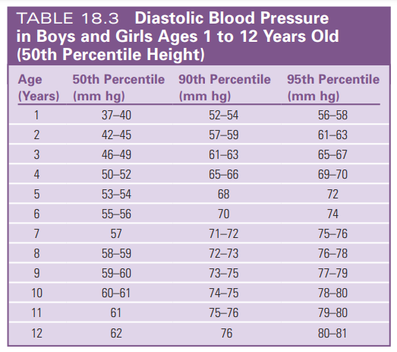
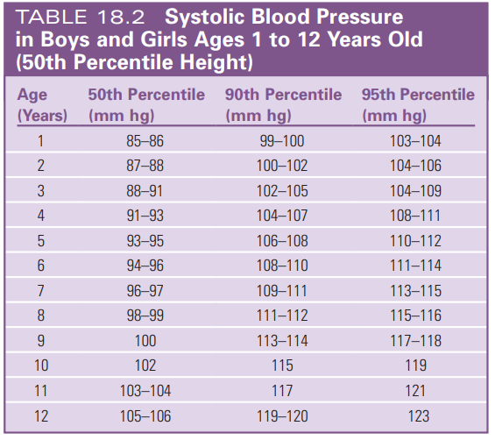
Presión sistólica y diastólica por grupo etario

Slide 11
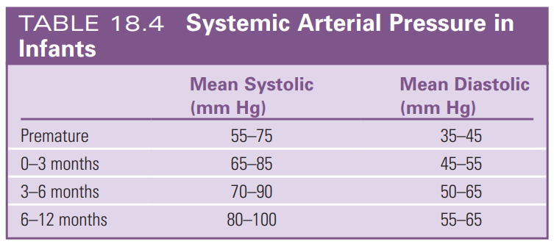

Slide 12

¿CUÁLES SON LOS PARÁMETROS BÁSICOS QUE SE DEBEN MEDIR PARA MONITORIZAR DE MANERA NO INVASIVA LA FUNCIÓN RESPIRATORIA?

Slide 13
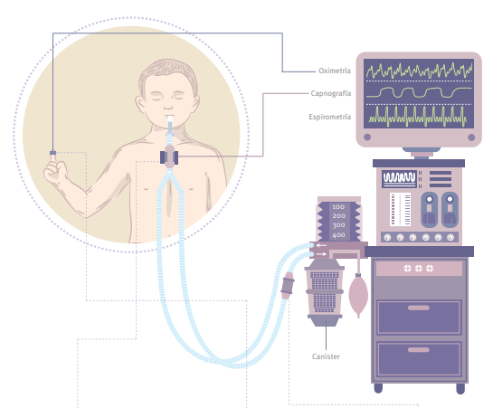
CLÍNICA

Slide 14
Pulsioximetría
En el paciente pediatrico ocurre rápida desaturación e hipoxemia: mayor consumo de oxígeno y una limitada reserva de O2
Determina de forma continua y precisa la proporción de la Hb unida O2 de los tejidos periféricos.
Permite conocer el valor de la SpO2 y la frecuencia del pulso
Dedos, labios, lóbulos de la oreja (centrales y periféricos)
Limitar el uso de sensores con pinza de presión solo a los escolares y adolescentes, NO lactantes ni neonatos
HIPOTERMIA, LA HIPOTENSIÓN, HIPOVOLEMIA, BAJO GASTO CARDIACO

Slide 15
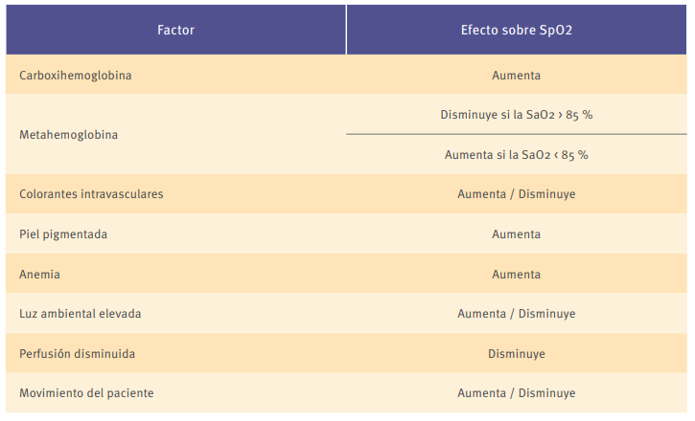

Slide 16
Capnografia y capnometría
El valor numérico en mmHg de la presión parcial del CO2 en la mezcla de gases al final de la espiración (EtCO2)
1
Representación del movimiento del gas alveolar y del contenido de CO2 en el alveolo y capilar pulmonar
2
Las modificaciones en la curva pueden indicar alteraciones de la ventilación, intercambio gaseoso y del flujo sanguíneo en el circuito pulmonar.
3

Slide 17
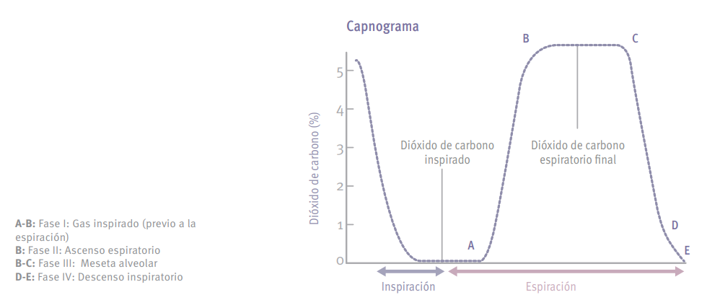

Slide 18
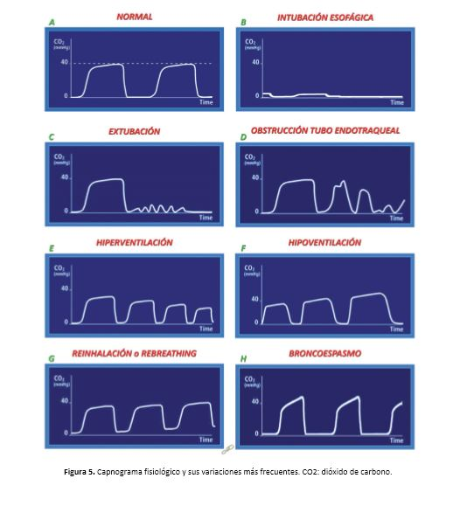
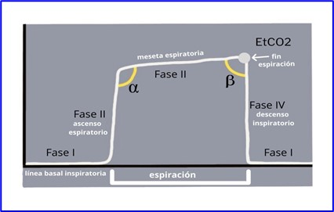
Capnografía

Slide 19
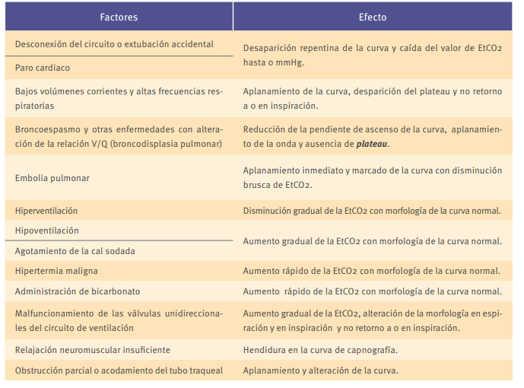

Slide 20
Medición de la temperatura corporal
Obligatoria en el paciente pediátrico
Mecanismos contra la hipotermia menos eficientes
Acidosis, depresión respiratoria, bradicardia, hipoxia, hipoglicemia y coagulopatía
La disminución de la temperatura en 2 ºC obliga al niño a aumentar el consumo de oxígeno en 35 %
RN muy susceptibles a pérdida de calor; por poseer una gran superficie corporal, poca cantidad de tejido graso aislante y la incapacidad de producir temblor. En los neonatos la única fuente productora de calor es la grasa parda

Slide 21
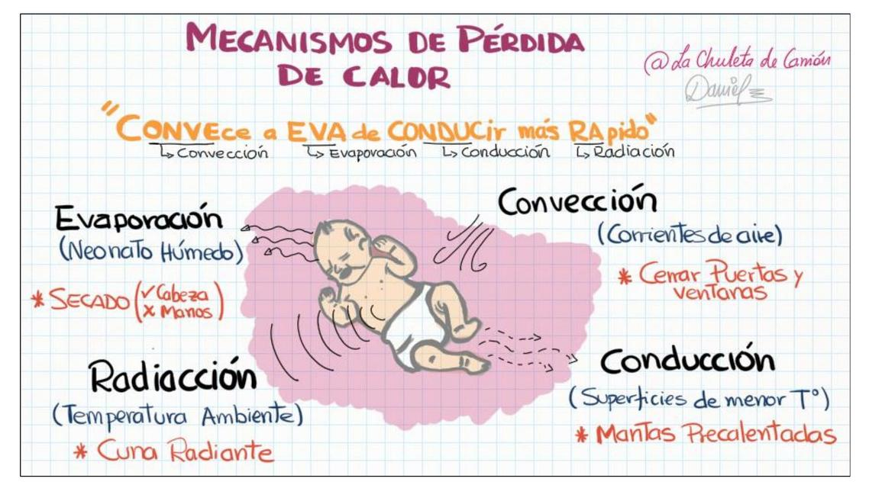

Slide 22
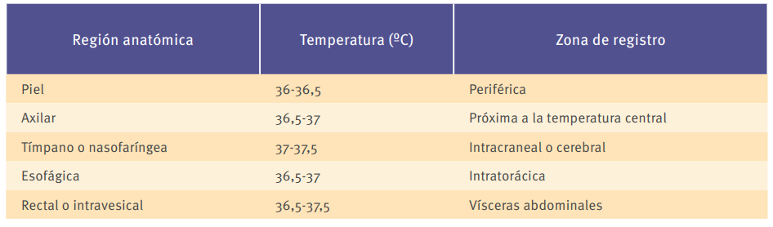
Sitios donde medir la temperatura corporal

Slide 23
MONITORIZA EL ESTADO DE LA UNIÓN MIONEURAL
COMÚN LA PROLONGACIÓN DEL EFECTO BLOQUEADOR Y RELAJACIÓN NM RESIDUAL AL FINAL DE LA ANESTESIA.
DESARROLLO INMADURO DEL SISTEMA NERVIOSO CENTRAL Y PERIFÉRICO O DE LA PLACA NEUROMUSCULAR
UN RECIÉN NACIDO PRETÉRMINO LA MASA MUSCULAR ES SOLO 15 % DEL PESO CORPORAL, EN EL NEONATO A TÉRMINO ES 20 % Y 50 % EN EL ADULTO

Slide 24
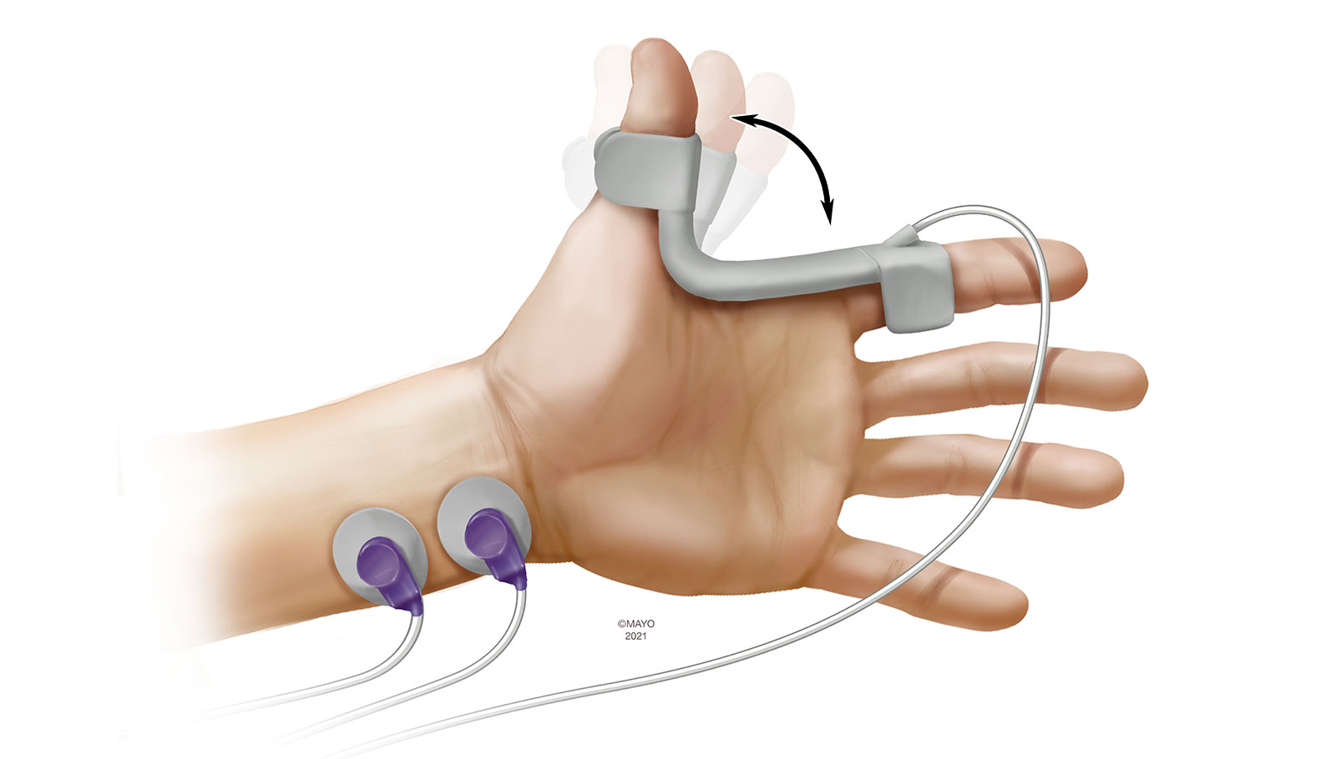
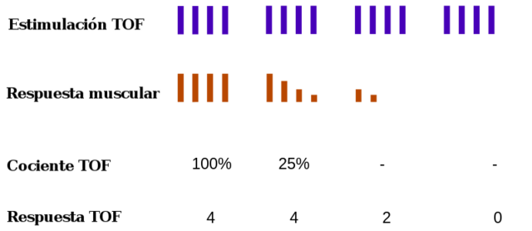
Medicion del bloqueo neuromuscular
INSPECCIÓN DE LA MOVILIDAD RESPIRATORIA
DEGLUCIÓN
MOVIMIENTOS COMO ELEVACIÓN DE LAS EXTREMIDADES Y DE LA CABEZA.
DISPOSITIVOS ELECTRÓNICOS (TOF)

Slide 25
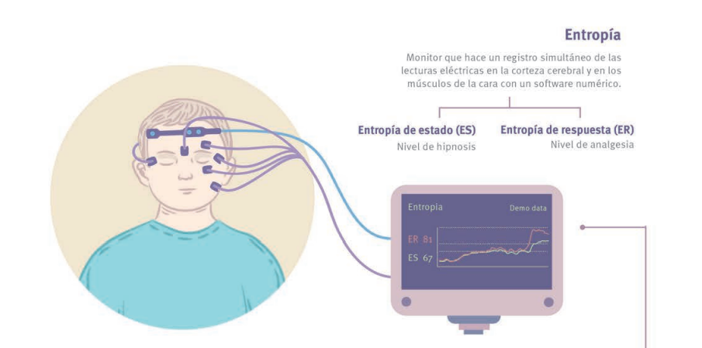
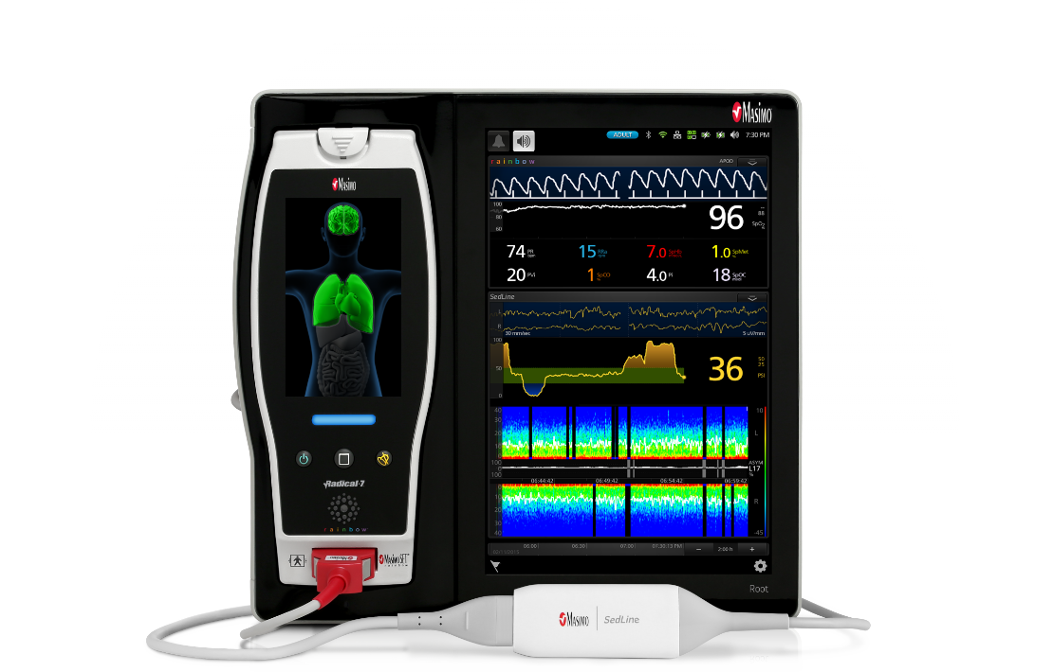
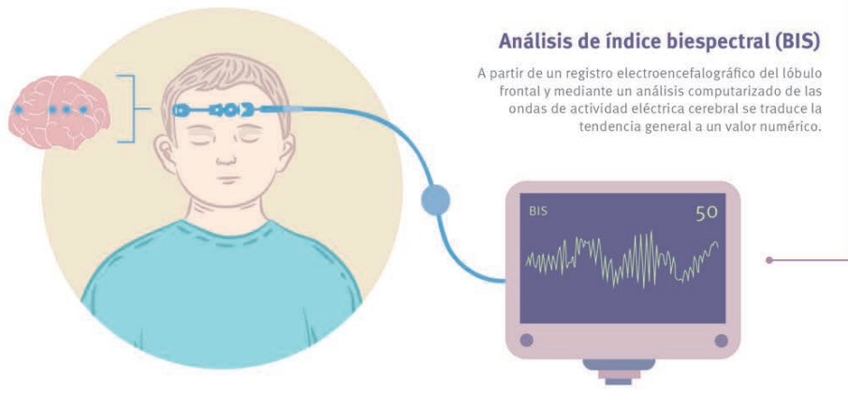
Monitorización de la profundidad anestésica
Su uso no es de aceptación general en los niños, porque el grado de maduración cerebral es muy variable, según la edad del niño, y esto modifica el registro de las ondas eléctricas y los algoritmos matemáticos sobre los cuales se hace el análisis.

